Slide 1
Faire entendre la voix des communautés
Notes:
Cette ressource a pour objectif d’apporter des idées et de lancer une discussion sur la façon dont les migrants et les communautés de migrants peuvent utiliser diverses formes de médias pour partager leurs histoires et leurs opinions. Elle encourage les individus à considérer quelles sont les formes médiatiques contemporaines existantes, tant dans leurs formes traditionnelles que dans leurs nouvelles formes en ligne. Il explique brièvement ce qu'est un média communautaire et donne des exemples. Elle encourage ensuite les migrants à réfléchir sur les opportunités qui existent dans leurs communautés de partager leurs histoires et concevoir des idées sur la façon dont ils peuvent utiliser ces opportunités ou en créer de nouvelles.

Slide 2
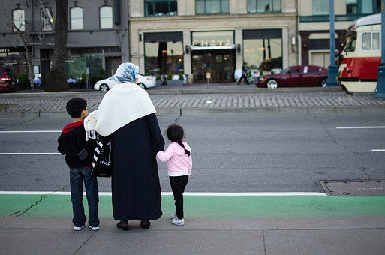
Nous avons tous notre propre histoire
Notes:
Chaque personne a une histoire à raconter. Dans toute l'Europe, des millions de personnes, ressortissants de l'UE ou non, ont émigré vers différents pays à la recherche d'un avenir meilleur. Les migrants non ressortissants de l'UE qui arrivent en Europe le font pour diverses raisons. La migration en Europe n'est pas un phénomène nouveau.

Slide 3
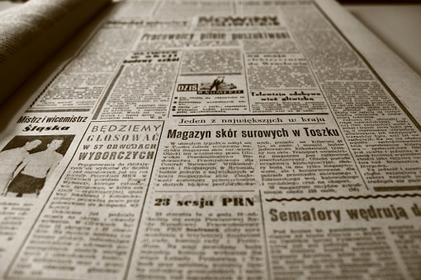
Notes:
Cependant, avec la guerre en Syrie et les mouvements massifs de réfugiés syriens, la question de la migration a attiré beaucoup l'attention des médias nationaux et internationaux. Ils font fréquemment état du nombre d'arrivées, du passage dangereux de migrants et de réfugiés désespérés à travers la Méditerranée, des problèmes que cette migration crée pour les pays européens et des diverses politiques de l'Union européenne et des États membres pour gérer l’immigration. Pourtant, ces nouvelles ne visent généralement pas à informer les migrants eux-mêmes, ni à apporter au débat public les points de vue et opinions des migrants et des réfugiés. Les migrants et les réfugiés sont ainsi exclus d'une discussion qui les concerne directement.

Slide 4
Média communautaire
Notes:
Les médias communautaires peuvent être une alternative pour autonomiser les migrants et les réfugiés et leur proposer une plate-forme pour partager leurs expériences, leurs points de vue et leurs opinions, amplifiant ainsi leur voix.
Qu’est-ce qu’un média communautaire ? Il s'agit
“ Médias pour la Communauté - par la Communauté ”
Les médias communautaires sont des médias locaux indépendants à but non lucratif qui donnent accès à des installations de formation, de production et de distribution à divers groupes et communautés qui sont sous-représentés dans les médias grand public. Tous les membres de la communauté sont les bienvenus et encouragés à participer à tous les aspects de la production. De l'élaboration du contenu à la distribution, ils proposent aux groupes marginalisés d’être entendus et contribuent au développement communautaire, à l'inclusion sociale et au dialogue interculturel.

Slide 5
“Les médias communautaires visent à donner accès à la communication selon les propres termes de la communauté, ce qui signifie qu'ils permettent aux participants de créer leurs propres actualités, que ce soit en y apparaissant comme des acteurs majeurs ou en créant des actualités pertinentes concernant leur situation, en corrigeant les déséquilibres issus du contenu médiatique produit par les médias grand public.” Rapport du Conseil Européen “Spaces of Inclusion”
Notes:
“Les médias communautaires visent à donner accès à la communication selon les propres termes de la communauté, ce qui signifie qu'ils permettent aux participants de créer leurs propres actualités, que ce soit en y apparaissant comme des acteurs majeurs ou en créant des actualités pertinentes concernant leur situation, en corrigeant les déséquilibres issus du contenu médiatique produit par les médias grand public.”
Rapport du Conseil Européen “Spaces of Inclusion”

Slide 6
Média communautaire
indépendante
non lucratif
participative
développement social, économique et culturel
Notes:
Comme l'a rapporté la Deutsche Welle Akademie, bien qu'il n'existe pas de définition unique des médias communautaires, il existe au moins quatre caractéristiques qui font l'unanimité:
• Elle est indépendante des gouvernements, des financeurs, des annonceurs et d'autres institutions.
• Il s'agit d'un organisme à but non lucratif : tout excédent réalisé est réinvesti dans la station et dans la collectivité.
• La participation est possible pour tous les membres de la communauté et à tous les niveaux - programmation, fonctionnement et même financement.
• Les médias communautaires soutiennent et contribuent au développement social, économique et culturel de leur communauté.

Slide 7
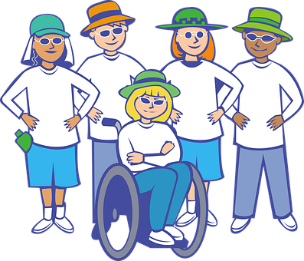
Média communautaire
Notes:
Les médias communautaires peuvent être utilisés par différents types de communautés. Il peut s'agir notamment:
• Un groupe de personnes vivant dans un même lieu géographique (communauté locale, communauté, etc)
• Un groupe de personnes qui partagent et défendent les mêmes intérêts (comme les étudiants, les réfugiés, les femmes ou les minorités sexuelles)
• Une communauté idéologique, c'est-à-dire une communauté liée par des idéaux, des croyances ou des causes communes. Cette catégorie peut inclure les mouvements sociaux, les groupes politiques ou religieux.
• Une communauté ethnique, telle qu'une petite minorité ou des migrants de la même communauté ethnique.

Slide 8
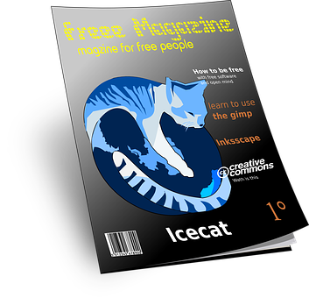
Formes de médias communautaires
Notes:
Les médias communautaires peuvent exister sous toutes les formes de médias. Les plus courantes sont les suivantes:
• Radio communautaire
• Journaux et magazines imprimés. Il peut s'agir d'articles, de nouvelles, de textes d'opinion et de photos.
• Télévision
• Les médias en ligne et l'utilisation des nouvelles technologies, comme les journaux en ligne, les blogues et les vidéos.
• Les groupes peuvent également exploiter le potentiel des médias sociaux tels que Facebook et Twitter pour diffuser leur message.
Ci-dessous vous pouvez voir quelques exemples de médias communautaires

Slide 9
Radio communautaire
Notes:
My-CY-radio est la première station de radio communautaire de Chypre, créée par le Centre des médias communautaires de Chypre (CCMC). Il s'agit d'une station de radio à but non lucratif, gérée par des bénévoles de la communauté. My-CY-radio propose une plateforme pour que la diversité des opinions à Chypre soit entendue, tout en soulignant la diversité culturelle et linguistique, en encourageant l'intégration sociale et en favorisant une culture de citoyenneté active et de démocratie participative.
Il propose un espace où n'importe qui peut apprendre à utiliser la radio et diriger sa propre émission de radio. MYCYradio accueille plus de 40 radiodiffuseurs représentant un certain nombre de communautés différentes de l'île, y compris des migrants et des réfugiés. Parmi ses programmes, elle organise un spectacle sur l'intégration sociale des réfugiés.
Ses programmes peuvent également être téléchargés en format podcast immédiatement après la fin de chaque émission.

Slide 10
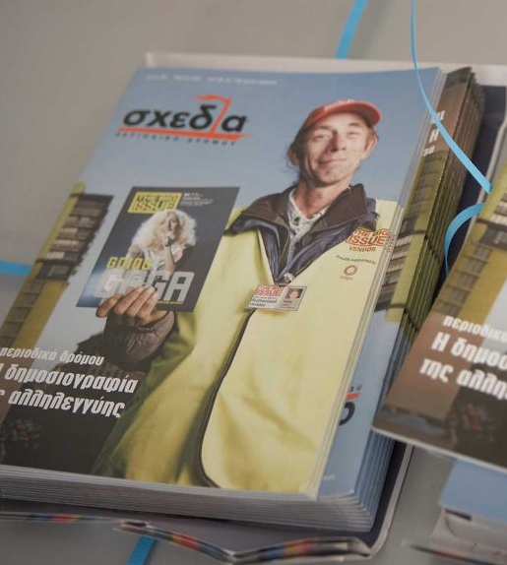
Magazine de rue pour les sans-abri
Notes:
Shedia – le journal de rue pour les sans-abri d'Athènes.
Shedia, qui en grec signifie " Canot de sauvetage ", est le premier et le seul journal de rue en Grèce. Il n'est pas vendu dans les lieux de vente habituels, mais uniquement dans les rues d'Athènes ou de Thessalonique par des vendeurs agréés. Au moment de son lancement, elle comptait 70 fournisseurs accrédités. Chaque vendeur recevait initialement 10 numéros gratuits, qu'il pouvait vendre 4 euros chacun. C'était leur capital initial. Avec cet argent, il a pu acheter plus de publications de Shedia à 2,5 euros chacune et les revendre, créant ainsi sa propre micro-entreprise et leur permettre d’avoir une vie digne. Au premier plan de cette initiative de lutte contre la pauvreté, la marginalisation, l'isolement et l'exclusion sociale.

Slide 11
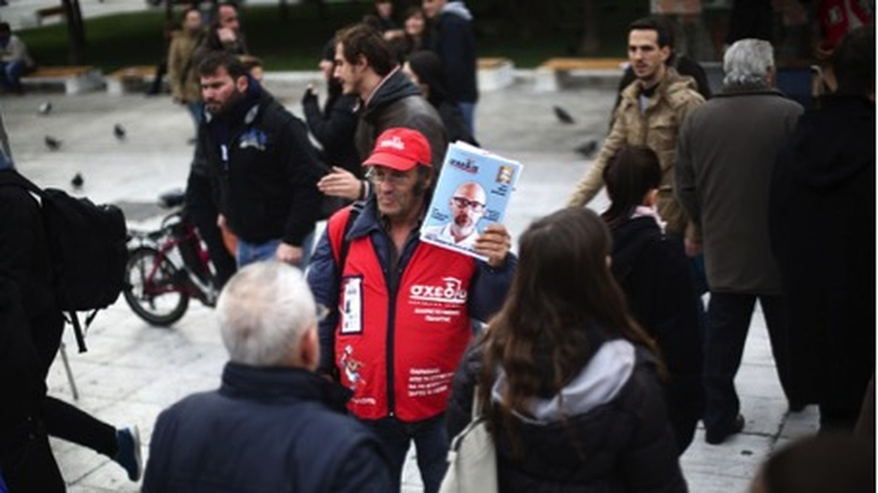
Journaux de rue
Notes:
Des journaux / magazines de rue pour aider les sans-abri existent dans au moins 41 pays à travers le monde. Dans de nombreux cas, les sans-abri ne sont pas seulement les vendeurs du magazine, mais ils participent également à sa production et à la rédaction du contenu du magazine. Le journal de rue leur offre la possibilité d'acquérir de nouvelles compétences et de partager leurs points de vue et leurs expériences avec leur société.

Slide 12
“ comment rendre quelqu'un indépendant? ... C'est en leur donnant progressivement le contrôle du processus et en leur donnant l'espace pour expérimenter et maintenant, un mercredi matin, Joyce arrive à 9 h 30, elle a déjà emmené les enfants à la garderie, elle saute sur Internet pour lire les actualités, ses e-mails. (...), Ameneh est partie faire une interview au Centre des Arts Zion, a pris le bus toute seule, revient et fait le montage. En comparaison aux deux premières semaines Ameneh était là depuis 2 ou 3 ans et n'avait pas pris le bus, Joyce n'avait jamais utilisé un ordinateur, elle voulait que j'aille à la garderie avec elle car elle avait peur qu'ils ne comprennent pas son anglais et maintenant elle se jette sur le téléphone pour parler...la confiance en soi et l'indépendance...” Chef de projet, “Radio for Refugees” taken from “Spaces of Inclusion”, Rapport du Conseil de l'Europe (2018)
Notes:
Lisez le passage suivant d'un entretien avec le chef de projet du projet " Radio for Refugees“.
“ comment rendre quelqu'un indépendant? ... C'est en leur donnant progressivement le contrôle du processus et en leur donnant l'espace pour expérimenter et maintenant, un mercredi matin, Joyce arrive à 9 h 30, elle a déjà emmené les enfants à la garderie, elle saute sur Internet pour lire les actualités, ses e-mails. (...), Ameneh est partie faire une interview au Centre des Arts Zion, a pris le bus toute seule, revient et fait le montage. En comparaison aux deux premières semaines Ameneh était là depuis 2 ou 3 ans et n'avait pas pris le bus, Joyce n'avait jamais utilisé un ordinateur, elle voulait que j'aille à la garderie avec elle car elle avait peur qu'ils ne comprennent pas son anglais et maintenant elle se jette sur le téléphone pour parler...la confiance en soi et l'indépendance...”
Chef de projet, “Radio for Refugees” taken from “Spaces of Inclusion”, Rapport du Conseil de l'Europe (2018).

Slide 13
Étude de cas et discussion
Quelle a été l'importance du projet "Radio for refugees" ? Quel a été l'impact sur les réfugiés qui y ont participé?
Quels étaient les rôles et responsabilités de ces deux réfugiés ?
Pouvez-vous penser à d'autres rôles que quelqu'un peut jouer dans un média communautaire?
Notes:
Considérez les questions suivantes:
Quelle a été l'importance du projet "Radio for refugees" ? Quel a été l'impact sur les réfugiés qui y ont participé?
Quels étaient les rôles et responsabilités de ces deux réfugiés ?
Pouvez-vous penser à d'autres rôles que quelqu'un peut jouer dans un média communautaire?

Slide 14
Créez votre propre média communautaire
Quels médias communautaires peuvent être utilisés par votre communauté?
En petits groupes ou en tant qu'individu, pouvez-vous penser à un média communautaire que vous pouvez utiliser pour donner la parole à votre communauté et partager vos opinions, expériences et talents avec la société dans laquelle vous vivez?
Notes:
Quels médias communautaires peuvent être utilisés par votre communauté?
En petits groupes ou en tant qu'individu, pouvez-vous penser à un média communautaire que vous pouvez utiliser pour donner la parole à votre communauté et partager vos opinions, expériences et talents avec la société dans laquelle vous vivez?

Slide 15
Créez votre propre média communautaire
Plan d’action
type de média
formes d'expression
public cible
contenu
Distribution
coûts
Autre
Notes:
Avec votre groupe, élaborez un plan d'action pour créer vos propres médias communautaires. Vous pouvez vous poser les questions suivantes:
• Quel type de média serait le plus approprié pour que votre communauté partage votre message?
• Quelles formes d'expression préféreriez-vous utiliser ? (écrire des articles, écrire vos histoires ou expériences, écrire votre opinion, utiliser des photos, des vidéos, etc?)
• Quel sera votre public cible?
• Comment pouvez-vous produire le contenu et les médias?
• Comment allez-vous le distribuer?
• Y a-t-il des coûts associés ? Comment pouvez-vous trouver ces ressources?

Slide 16
Lecture complémentaire
“Spaces of Inclusion – An explorative study on needs of refugees and migrants in the domain of media communication and on responses by community media” (2018). A Council of Europe Report prepared by COMMIT – Community Media Institute. Disponible à cette adresse: https://rm.coe.int/dgi-2018-01-spaces-of-inclusion/168078c4b4
“Media for the community, by the community” (2015). By Esther Dorn-Fellermann, published in DW Akademie. Disponible à cette adresse: http://p.dw.com/p/1FX2T
“Alternative and Community Media”. Disponible à cette adresse : http://www2.amk.fi/digma.fi/eetu/www.amk.fi/opintojaksot/0702010/1204871263088.html
Notes:
Si vous souhaitez en savoir plus sur les médias communautaires et leur rôle dans l'amplification des voix des groupes marginalisés, vous pouvez consulter certaines des ressources suivantes:

Slide 17
Merci!
This project has been funded with support from the European Commission.
This document reflects the views only of the author and the Commission cannot be
held responsible for any use which might be made of the information contained herein.
Project Number: 2017-1-FR01-KA204-037126

